Slide 1
La Dermatose Nodulaire Contagieuse bovine (lumpy skin disease)
Journée thématique,
Réseau Français de Santé Animale,
15 Novembre 2019, Paris
Journée thématique : Dermatose Nodulaire Contagieuse Paris, le 15/11/19
UMR ASTRE

Slide 2
La Dermatose Nodulaire Contagieuse bovine
Mesures de lutte & vaccination
en Europe
Unité Mixte de Recherche CIRAD-INRA
« ASTRE » (Animal, Santé, Territoires, Risques et Écosystèmes)

Slide 3
La Dermatose nodulaire contagieuse bovine
Contrôle de la maladie
Mesures de lutte
Directives et décisions au sein de l’UE
Mesures de zonage et compartimentalisation
Politiques d’abattage (total vs. modifié) et élimination des carcasses
Quarantaine
Restrictions des mouvements animaux (national et frontières)
Système de détection précoce, reporting & renforcement des capacités locales lab. diagnostic
Traitements insecticides/répulsifs contre les arthropodes vecteurs
Vaccination → outil indispensable !
Sur terrain, premiers cas LSD non détectés suffisamment tôt
Fenêtre de temps (1 à 5 jours) durant laquelle détection virale compliquée
Détection difficile des stades précoces de l’infection et formes cliniques modérées
Facteurs limitant l’efficacité des mesures de lutte : types d’élevage (indoor/outdoor), modalités traditionnelles de conduite de l’élevage (transhumance/nomadique), densité etc…

Slide 4
La Dermatose nodulaire contagieuse bovine
Contrôle de la maladie
Vaccination
Type de vaccins
Vaccins inactivés
Intérêt pour régions non infectées
Travaux en cours FLI, MCI
Limitations classiques: efficacité, boost, coût (production, mise en œuvre)
Vaccins atténués
Souches homologues
Lumpy skin disease vaccine for Cattle™ by Onderstepoort Biological Products, SA (souche Neethlng)
Lumpyvax™– MSD Santé Animale, RSA ( souche Neethling, SIS-type)
Herbivac LS ™ – Deltamune, RSA (souche Neethling)
Bovivax LSD-N, MCI SA, Maroc + Huvepharma, Hongrie (souche Neethling) → GMP standards
Souche KSGP 0-240 et souche KSGP O-180 (différents producteurs)
Souches hétérologues
Jovivac ™(JOVAC, Jordanie) et Sheep pox ™ (ABIC, Israel) - Souche SPPV RM-65/ 10X sheep dose
Poxvac ™ (Veta Animal Health Products, Turquie) - Souche Bakirköy SPPV /3, 4 ou 10 X sheep dose
SheepPox-LSD ™ (FGBI ARRIAH, Russie)
Lumpyshield ™ (JOVAC, Jordan) Souche Gorgan GTPV
Vaccins homologues > vaccins hétérologues : situation Turquie et Russie
Etude comparative Sciensano, BMGF+ EC -DG-Sanco 2015 → publication attendue

Slide 5
La Dermatose nodulaire contagieuse bovine
Contrôle de la maladie
Vaccination
Modalités de vaccination dans les pays de l’UE
Autorisation d’utilisation de vaccins ne disposant pas d’AMM par directive CE
aucune souche vacc. produite selon les standards de la Pharmacopée et ceux des GMP en vigueur au sein de l’UE
Directive 2001/82/CE → utilisation temporaire par MS d’un produit ne disposant pas d’enregistrement /AMM/QC…
Vacc. de masse à l’échelle régionale plus efficace que la vacc. ciblée en anneau,
Vacc. préventive autorisée (sept 2016) dans pays non affectés Croatie, Bosnie-Herzegovine
Niveau de couverture suffisant (>80%) à maintenir dans larges territoires infectés ou en proximité
Programmes de vaccination annuels (sur plusieurs années consécutives)
Adultes incl. femelles gestantes
Veaux & interférence des anticorps maternels
Commission implementing decision (EU) 2015/2055 et (EU) 2016/2008 → pas moins de 4 mois
Producteur Souche Neethling – 6 mois avec boost annuel

Slide 6
La Dermatose nodulaire contagieuse bovine
Contrôle de la maladie
La vaccination au sein de l’UE
Données EFSA DNC
Epidemiological situation in Europe and neighbouring areas in 2019 (occurrence and vaccination)
Standing Group of Experts on Lumpy Skin Disease in the South East Europe region under the GF-TADs umbrella
Ninth meeting (SGE LSD9)
16-17 October 2019, Athens, Greece
Dimitrios DILAVERIS European Commission
Directorate-General for Health and Food Safety G-Crisis management in food, animals and plants
Foyers et vaccination dans le SE Europe
Soutien de l’UE pour le contrôle de la DNC
Banques de vaccins de l’UE
Collecte de données
La vaccination au sein des pays de l’UE
Modalités de vaccination
Type de vaccins
Programmation sur 2019
Approvisionnement des pays
Couverture vaccinale
Programmation 2020

Slide 7
La Dermatose nodulaire contagieuse bovine
Contrôle de la maladie
Vaccination
Limitations relatives à l’outil vaccinal et à sa caractérisation
Production selon Pharmacopée UE, contrôle qualité et GMP standards
Pas d’évaluation (Directive 2001/82/CE) pratiquée dans l’UE → déficit d’informations relatives aux risques
Détection et isolement de BTV sur un lot de vaccin, Bumbarov et al. 2016
Avant utilisation sur le terrain en France, évaluation par l’ANMV des données de qualité, d’innocuité e d’efficacité disponibles en vue de délivrance d’une autorisation temporaire d’utilisation
Innocuité / pathogénicité résiduelle & données de terrain/littérature scientifique
Production de lait/viande
Reproduction/fertilité
Insémination artificielle
Taureaux vaccinés Osuagwuh, 2007
Absence du virus vaccinal dans sperme de taureaux vaccinés
Post-épreuve, absence de virus d’épreuve dans sperme

Slide 8
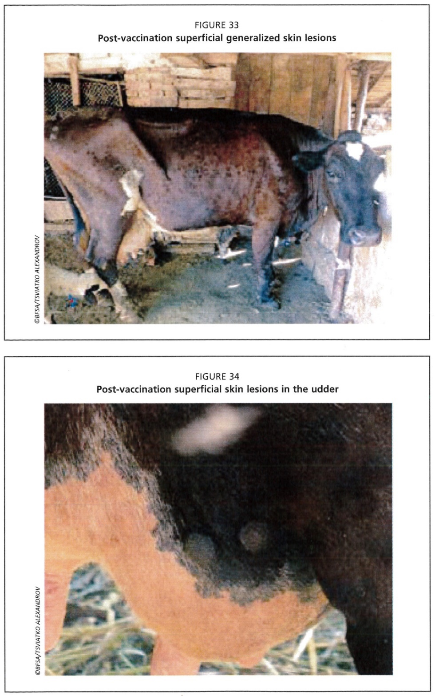
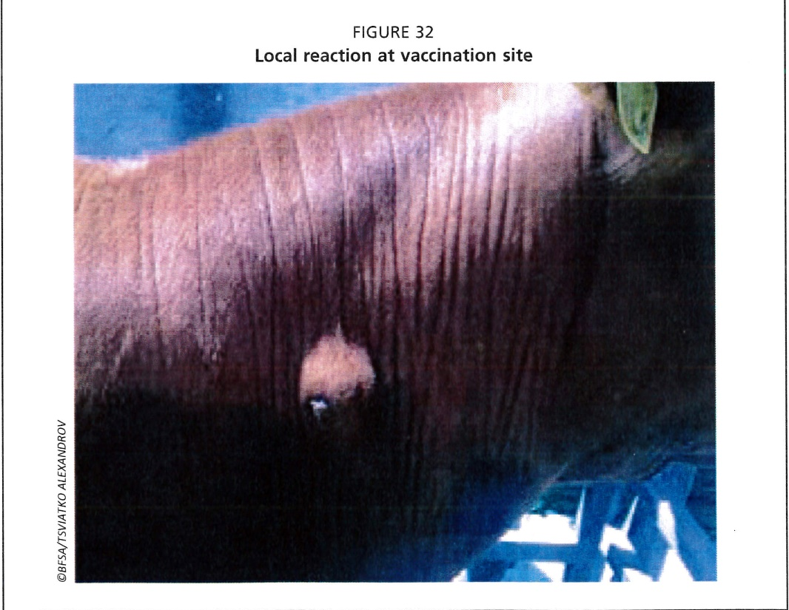
La Dermatose nodulaire contagieuse bovine
Contrôle de la maladie
Vaccination
Innocuité/ pathogénicité résiduelle des souches vaccinales atténuées
→ données de terrain/littérature scientifique
effet sur production laitière (chute temporaire), fièvre, réactions cutanées inflammatoires au point d’inoculation, lésions nodulaires
Observation sous 2 semaines post-vaccination
Généralisation de l’infection/affection sévère observée rarement
Variable selon souches vaccinales
Effets indésirables des souches atténuées hétérologues < souches homologues
Importance du niveau d’atténuation
Incidence/intensité des effets indésirables reportés ?

Slide 9
La Dermatose nodulaire contagieuse bovine
Contrôle de la maladie
Vaccination
Innocuité/ pathogénicité résiduelle des souches vaccinales atténuées
Dr Eeva Tuppurainen, DVM, MSc, PhD, MRCVS
Lumpy skin disease scientific expert, FAO Regional Office for Europe and Central Asia, Hungary
Lumpy skin disease prevention, control, and awareness workshop Tirana, Albania, 10-11 May 2017

Slide 10
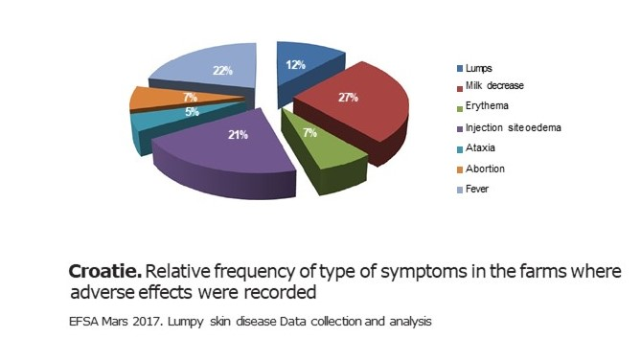
La Dermatose nodulaire contagieuse bovine
Contrôle de la maladie
Vaccination
Innocuité/ pathogénicité résiduelle des souches vaccinales atténuées → Données observées en Croatie
Distribution of time lag between vaccination and
insurgence of adverse effects.
EFSA Mars 2017. Lumpy skin disease. Data Collection and analysis
Obs: The relative frequency of symptoms reported is shown, according to the number of times they were reported at farm level (not at animal level, as e.g. the number of deaths was recorded) in the Croatian farms where adverse effects were recorded.

Slide 11
La Dermatose nodulaire contagieuse bovine
Contrôle de la maladie
Vaccination
Limitations relatives à l’outil vaccinal et à sa caractérisation
Innocuité / pathogénicité résiduelle des souches vaccinales → données de la littérature scientifique
Nombre restreint d’études publiées
Yeruham et al. 1994 / souches KSGP0240, Israel
Ben-Gera et al., 2015 / souches RM65 et Neethling (OBP), Israel
Katsoulos et al. 2017 / souche Neethling (OBP), Grèce
Bedekovic et al. 2017 / souche Neethling (OBP et MSD), Croatie
Abutarbush et al. 2014, 2018 / souches RM65, Neethling (OBP), Jordanie
Sprygin et al. 2018 / souche Neethling, Russie
Kononov et al. 2019 / souche Neethling, Russie
Moller et al. 2019 / souche Neethling, FLI
Gari et al. 2015 / souche KSGP 0180, LSD Neethling, GTPV Gorgan (NVI), Ethiopie
Gelaye et al. 2015 / souche KSGP 0180 (NVI), Ethiopie
Ayelet et al. 2013 / souche KSGP 0180 (NVI), Ethiopie
Molla et al. 2017 / souche KSGP 0180 (NVI), Ethiopie
Variabilité et limitations de ces études
Design de l’étude incluant groupe contrôle et biais
Populations étudiée/échantillonnée: taille, race, age, type élevage
Essai expérimental vs. étude de terrain
Statut immunitaire des animaux (animaux déjà vaccinés)
zone infectée/indemne et circulation/exposition aux souches de terrain
Outils diagnostic utilisés, abord épidémiologique et paramètres mesurés
Nécessité d’études supplémentaires

Slide 12
La Dermatose nodulaire contagieuse bovine
Contrôle de la maladie
Vaccination
Limitations relatives à l’outil vaccinal et à sa caractérisation
Innocuité / pathogénicité résiduelle: incidence réelle ?
Production de lait/viande
Reproduction/fertilité
Insémination artificielle
Taureaux vaccinés Osuagwuh, 2007
Absence du virus vaccinal dans sperme de taureaux vaccinés
Transmissibilité via les arthropodes vecteurs
Capacité DIVA
Analyse moléculaire et limitations
Analyse sérologique et capacité de distinction des animaux infectés naturellement vs. animaux vaccinés
→ Développements de souches vaccinales marquées DIVA et tests sérologiques compagnon
Age minimal d’immunisation active sans interférence par anticorps maternels : 3, 4 ou 6 mois ?
Agianniotaki et al. 2018
Durée de protection conféréé par la vaccination
Périodicité de la vaccination (passage à 2 ans ?)
Interférence avec autres activités de prophylaxie (vaccination, ID tuberculosis…)

Slide 13
La Dermatose nodulaire contagieuse bovine
Journée thématique, Réseau Français de Santé Animale, 15 Novembre 2019, Paris
merci de votre attention
Philippe Caufour, PhD, DVM
Unité Mixte de Recherche CIRAD-INRA
« ASTRE » (Animal, Santé, Territoires, Risques et Écosystèmes)

Slide 14
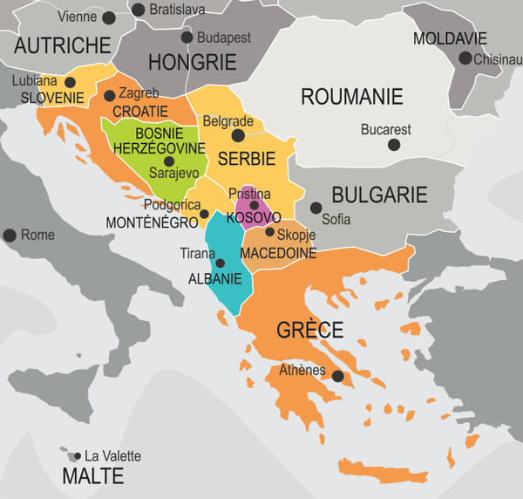
La Dermatose nodulaire contagieuse bovine
Carte régionale des Balkans

Slide 15
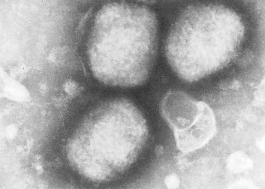
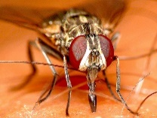
La Dermatose nodulaire contagieuse bovine
Vue d’ensemble projet NewSy - LSD
Propriétés/caractéristiques biologiques du virus
WP4: Studying virus-cell interactions and screening of LSDV compounts
UMR Astre, UMR IHAP, Neovirtech
Déterminants génétiques de la virulence & tropisme (souche vaccinale KS-1)
WP3: development of LSDV recombinants / UMR Astre, UMR IHAP, Neovirtech
WP5 – Selecting the vaccine candidates / UMR Astre, UMR IHAP, MERIAL
DNCV
Rôle des arthropodes hematophages
WP7. Transmission of LDSV by hematophagous insects, UMR IHAP, Neovirtech
WP8. Role of european ticks as biological vectors/reservoirs of LSDV, UMR Astre, Neovirtech
Identification des protéines immunodominantes
WP6. Development of diagnostic and companion tests UMR Astre
Pathogène
Bovins
Vecteurs
Hôte
Tiques européennes
Stomoxys Calcitrans
Modalités de propagation virale
WP2. Modelling the LSDV spread
CIRAD UMR Astre

Slide 16
Table 1: Period of detection of LSD in different matrices
EFSA Journal 2015, 2018
Matrix
Period of LSD virus detection (days post infection, dpi) ^{(a)}
Reference Notes
Live animals and products
Blood 4–21 (5–16) Tuppurainen et al.
(2010, 2005)
Saliva 11 days post onset of Weiss (1968) Viable virus has also been
fever recovered from saliva of
12–18 (15–18) (Babiuk et al., 2008)
12–21 (12–18) Babiuk et al. (2008)
animals with asymptomatic infection (Weiss, 1968)
Nasal discharge
Ocular discharge
15
Scabs
Several years when kept at –20 °C
Tuppurainen, personal communication
Skin lesions
92 (39)
(Tuppurainen et al., 2005)
Live virus also in apparently normal looking skin
La Dermatose nodulaire contagieuse bovine: le virus
Urine
10-15
Faeces
4-61
Semen
6-159 (42)
(Irons et al., 2005)
Meat
Known to persist
Weiss (1968)
Milk
detected
Hides
18 days in air-dried hides
Weiss (1968)
Feed
Not known
Fodder
Not known
Shaded pens, bedding Environment, pastures
6 months in shaded premises
Not known
Fomites
Vehicles, clothing equipment
Not known
Insects
Stomoxys calcitrans
2 days post feeding
(Chihota 2003)
et al.,
Aedes 6 days post feeding
aegypti
(Chihota et al., 2001)
(a): dpi expressed if tested by polymerase chain reaction or, in brackets, by virus isolation.

